Slide 1



Estrés Hiperglucémico
John Béjar MD , PhD , MSc
Prof. de Anestesiología- Universidad Católica de Córdoba.
Anestesiólogo-Internista
drbejar@gmail.com
www.drjohnbejar.com.ar

Slide 2

“ Tomemos consciencia de que toda decisión, acción u omisión tiene repercusiones en el proceso perioperatorio del paciente”.
Rev Esp Anestesiol Reanim. 2015;62(5):241-244

Slide 3

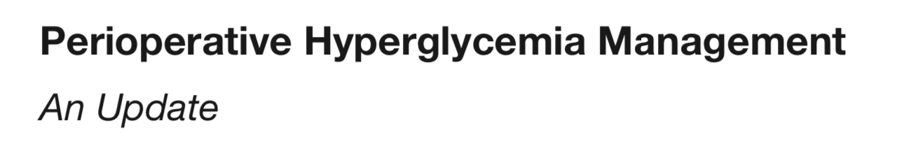
Tiene impacto el manejo de la glucemia perioperatoria en la morbi- mortalidad?
“La revisión de la literatura demuestra clara asociación entre hiperglucemia perioperatoria y resultados clínicos adversos , aumento de morbi-mortalidad a los 30 días”
“ La corrección de la hiperglucemia con insulina reduce las complicaciones hospitalarias y disminuye la mortalidad.”
(Ann Surg 2015;261:97–103)
Anesthesiology 2017; 126:547–60

Slide 4
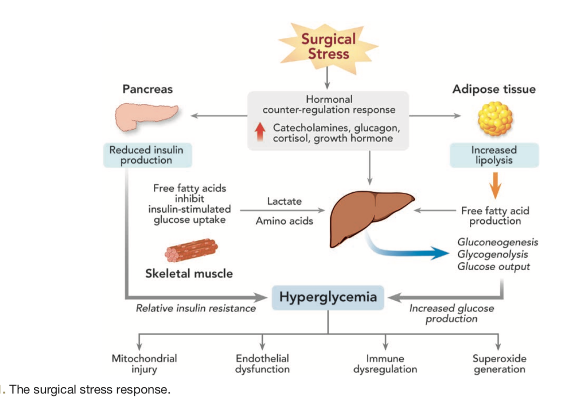
Que es el estrés hiperglucémico ?
La respuesta Fisiopatólogica que conduce a hiperglucemia mayor a 140 mg/dl producida por el estrés de la cirugía y anestesia en pacientes sin antecedentes de Diabetes.
Disbalance del fino equilibrio entre la producción
Hepática de glucosa y su utilización por tejidos periféricos.
Diabetes Care 2009, 32:1119-1131.
Anesthesiology 2017; 126:547–60

Slide 5
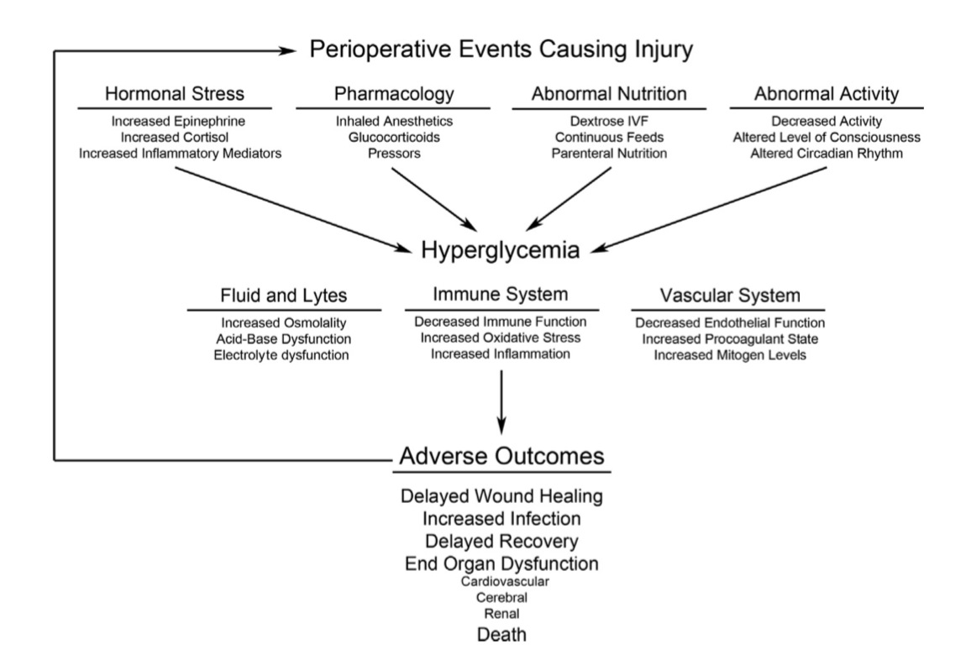
Optimal Glucose Management in the Perioperative Period
Surg Clin N Am 95 (2015) 337–354

Slide 6
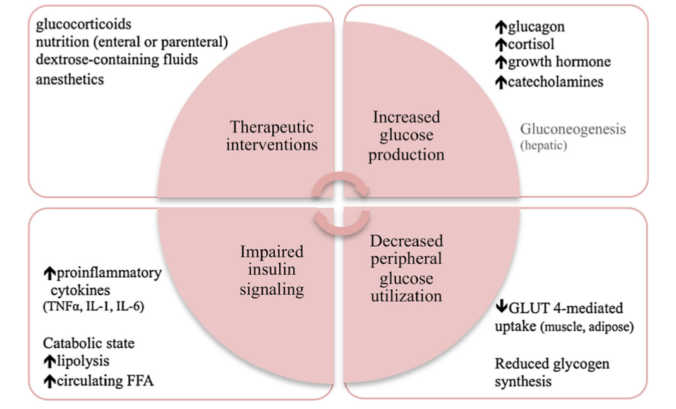
Ayuno prolongado
Carga de carbohidratos
Disminución de la acción de la insulina, Insulino Resistencia,
disminución de la captación de glucosa por tejidos periféricos
Pathogenesis of stress hyperglycemia. FFA free fatty acids, GLUT glucose transporter type, IL interleukin, TNF-α tumor necrosis factor-α
Hiperglucemia máxima día 1,
y durar hasta 21 días
Stress Hyperglycemia During Surgery and Anesthesia: Pathogenesis and Clinical Implications
Curr Diab Rep 2016 Mar;16(3):33.

Slide 7
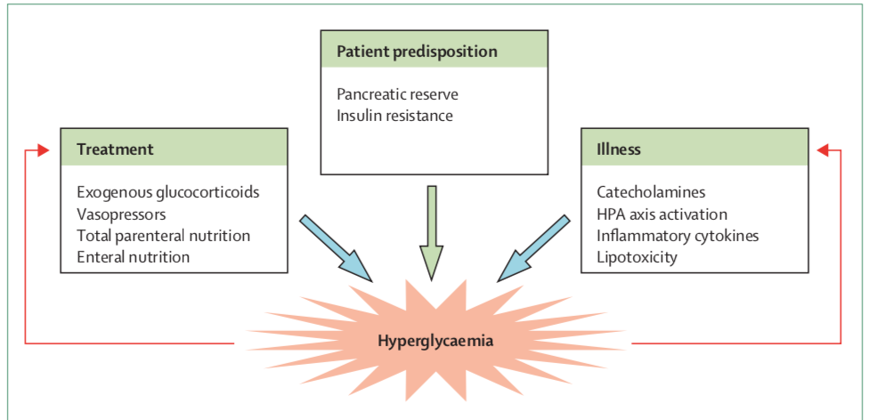
EDAD
OBESIDAD
CRÍTICOS
Stress hyperglycaemia
Lancet 2009; 373: 1798–807

Slide 8
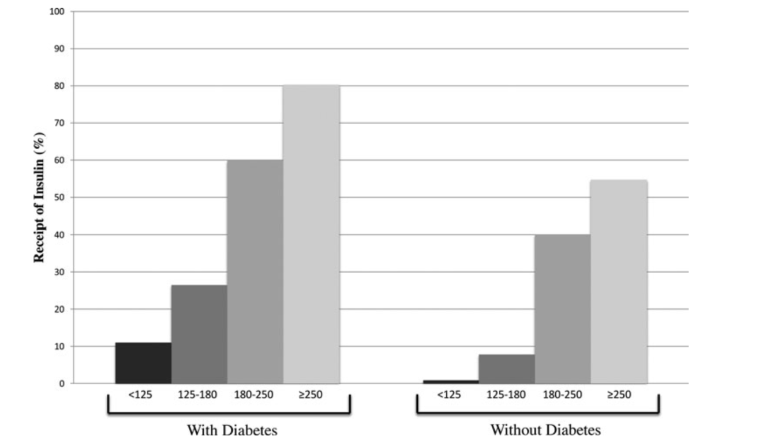
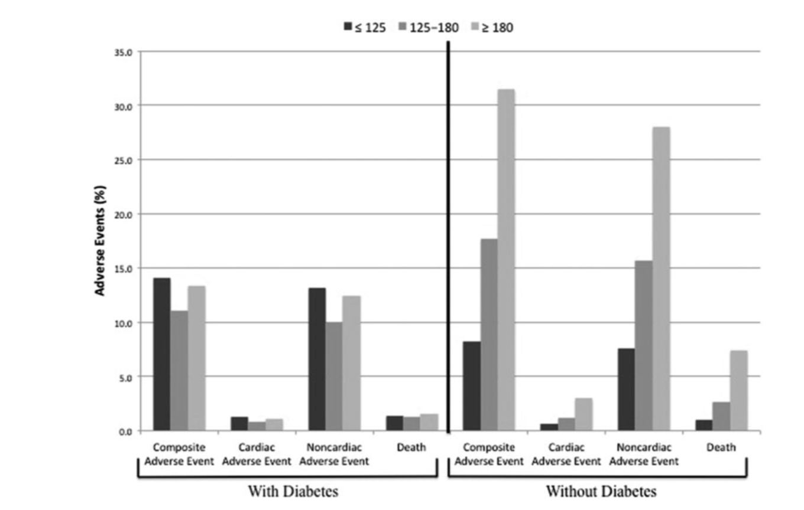
Afecta a pacientes diabéticos y no diabéticos por igual ?
“No diabéticos con hiperglucemia perioperatoria, tienen dos veces mas riesgo de eventos adversos y morbi-mortalidad incrementada a los 30 dias”.
Importance of perioperative glycemic control in general surgery: a report from the surgical care and outcomes assessment program. Ann Surg. 2013;257:8–14.
SCOAP
surgical care outcomes assessment program. 2010-2012 40.000 pacientes
Odds ratio 5,1
Glucemia > 180 mg/dl

Slide 9
Como se explica ?
1) Que la hiperglucemia es un marcador de estrés quirúrgico y severidad de enfermedad en pacientes no diabéticos.
2)Que el estrés quirúrgico y la magnitud de la cirugía produce insulinoresistencia e hiperglucemia.
3) Que la terapia con insulina en no diabéticos , es sub indicada aún con glucemias elevadas.
4) El paciente con diabetes tiene un estado adaptativo y hasta “protector” a la hiperglucemia.
Ann Surg 2015;261:97–103

Slide 10
“Este estudio confirma una relación dosis-respuesta entre hiperglucemia y eventos adversos, y sugiere que a los pacientes sin Diabetes TIENEN PEORES RESULTADOS con la hiperglucemia perioperatoria".
“La cuestión a dilucidar es sí la hiperglucemia entre los pacientes sin Diabetes es, de hecho, un marcador de aumento del estrés quirúrgico o diabetes no diagnosticada”.

Slide 11
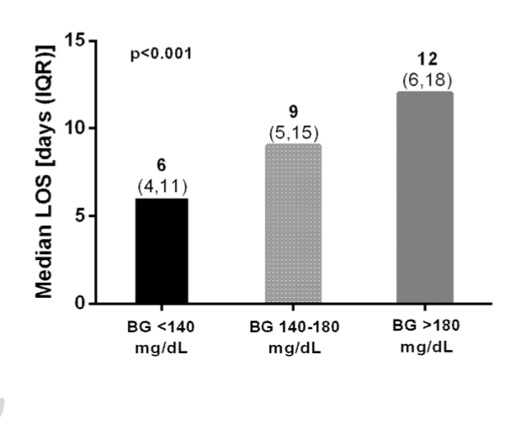
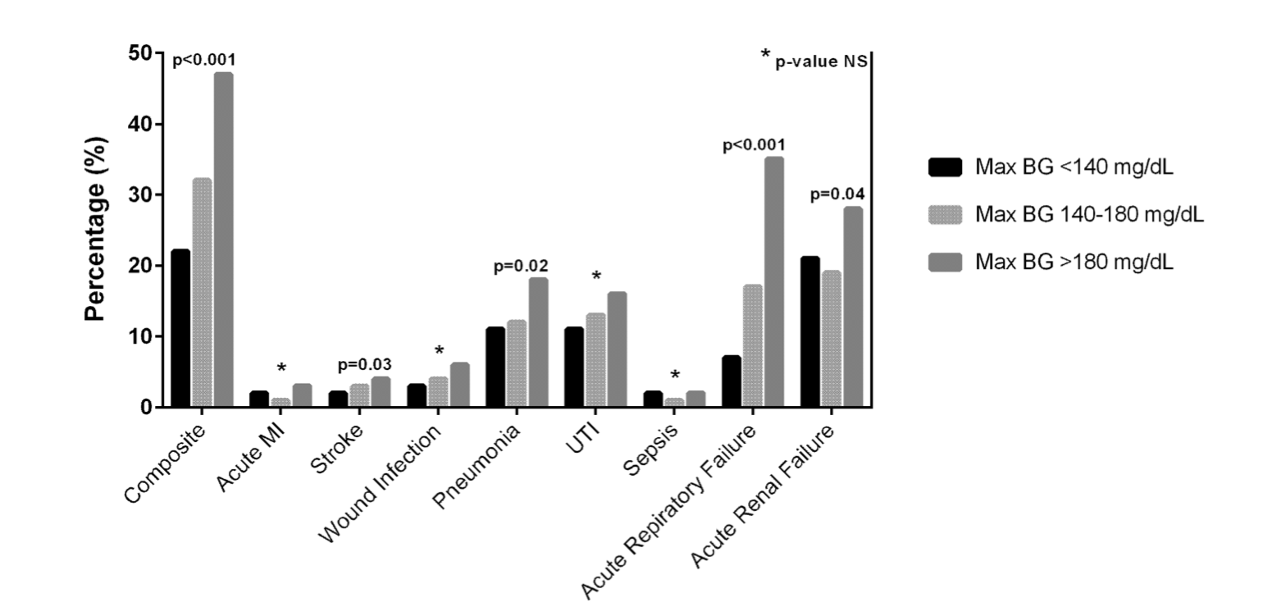
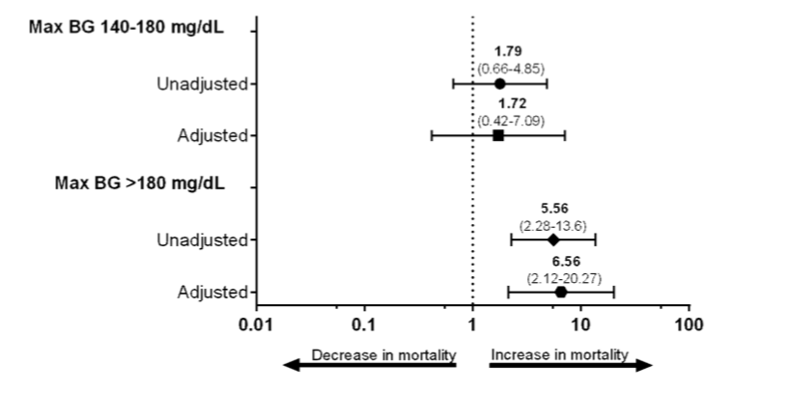
Ptes sin historia de Diabetes y normoglucémicos al desarrollar hiperglucemia de estrés , aumentan su estadía
Hospitalaria y aumentan morbi-mortalidad.
Stress hyperglycemia in general surgery: Why should we care? Curr Diab Rep 2019 Feb 26;19(4):14.

Slide 12
Que tipo de cirugías?
No Cardíacas 20 A 40 %
Colorectal
Trasplante
Artroplastias
Vasculares
Torácicas
The impact of glycaemic variability on the surgical patient Curr Opin Anesthesiol 2016, 29:430 – 437
Cardíacas 80 %
C.E.C
Cardioplejia
Hipotermia
Heparina
Target mas alto?
Repercusiones y manejo de la hiperglucemia peroperatoria en cirugía cardiaca . (Rev. Esp. Anestesiol. Reanim. 2009; 56: 299-311)
The Society of Thoracic Surgeons Practice Guideline Series: blood glucose management during adult cardiac surgery. Ann Thorac Surg 2009; 87:663 – 669.

Slide 13
El Paciente Crítico
La hiperglucemia origina complicaciones.
Aumenta la morbi- mortalidad.
Quemaduras
Cirugías
T.C.E.
A.C.V.
S.C.A.
Disfunción neutrófilos
Disminución poder bactericída intracelular
Daño endotelial y microcirculación
1
2
3
Producción de O.N.
Reducción de reactividad
vascular
Actualidades en el control metabólico del paciente crítico: hiperglucemia, variabilidad de la glucosa, hipoglucemia e hipoglucemia relativa Cirugía y Cirujanos. 2017;85(1):93-100

Slide 14

Sepsis
Ventilación mecánica
Fluídos
Vasopresores
Falla renal
Pobre ingesta calórica
Hepatopatía
Estadía prolongada
Mayor riesgo de hipoglucemia por tratamiento.

Slide 15
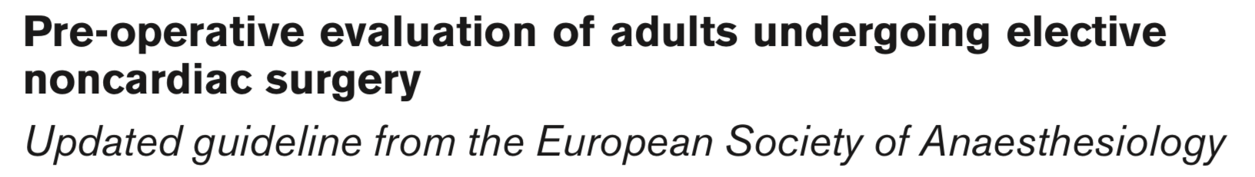
Evaluacion preoperatoria
Solicitar la glucemia , la PTOG, o la HA1c tiene indicaciones de moderada recomendación y bajo nivel de evidencia”, para cirugia electiva no cardiaca.
Manejo intraoperatorio
y postoperatorio
Eur J Anaesthesiol 2018; 35:407–465

Slide 16
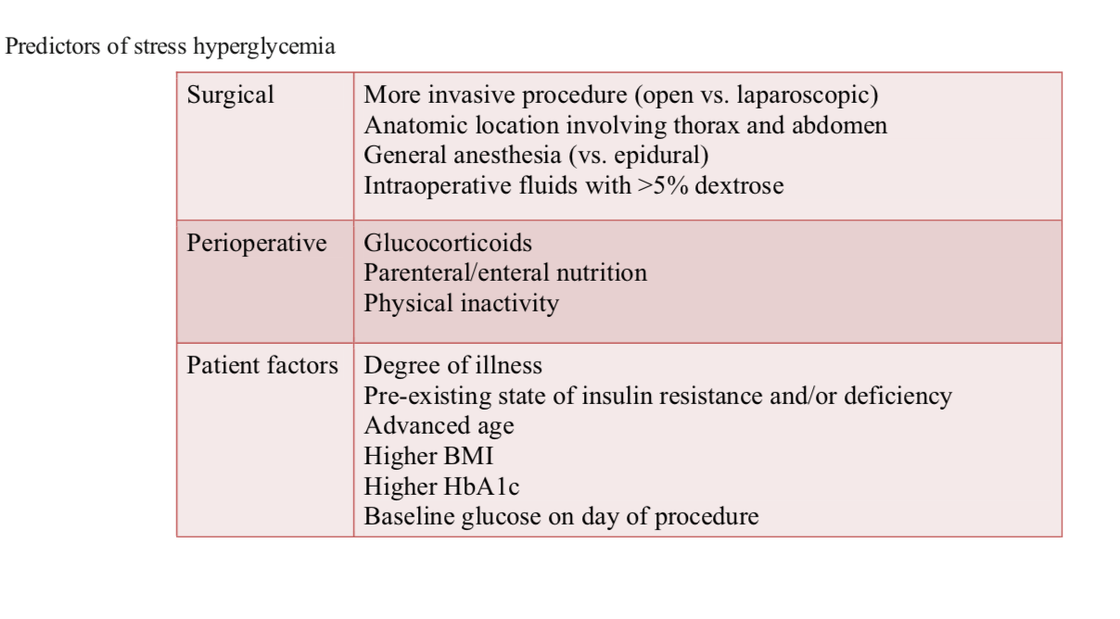
Stress Hyperglycemia During Surgery and Anesthesia:Pathogenesis and Clinical Implications
Curr Diab Rep 2016 Mar;16(3):33.

Slide 17
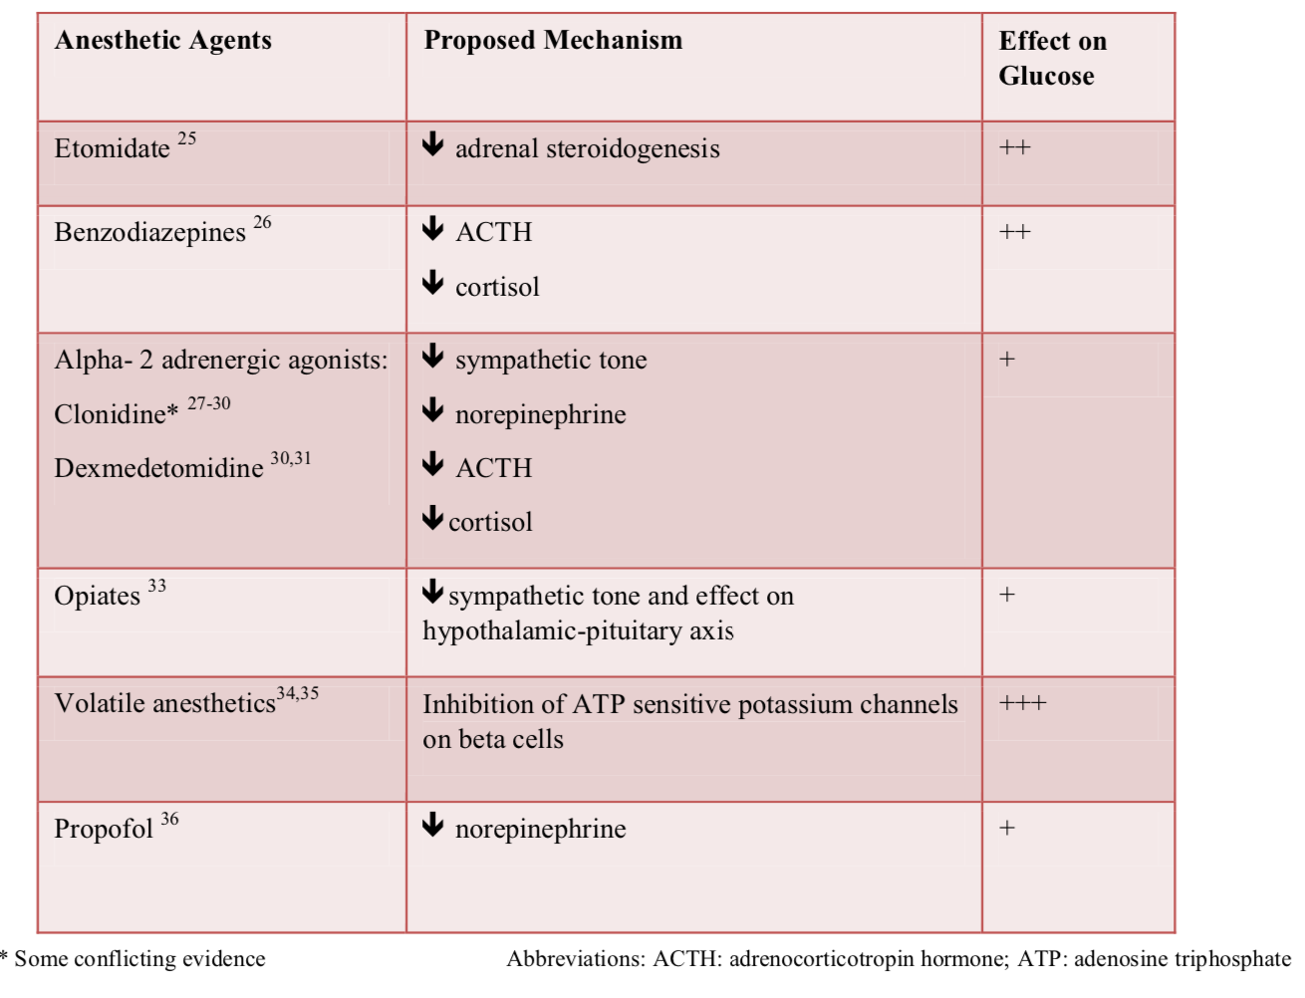

Slide 18
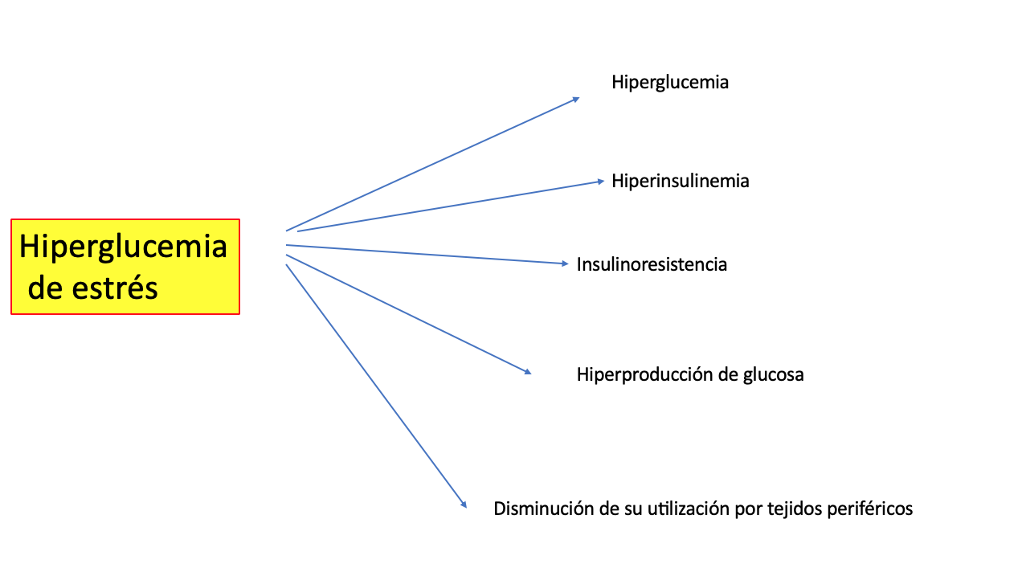
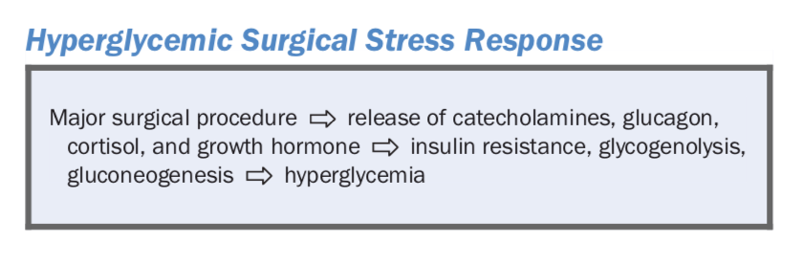
Perioperative management of diabetes:
the need for a lead: Anaesthesia 2019, 74, 845–849
Mayor morbi-mortalidad

Slide 19
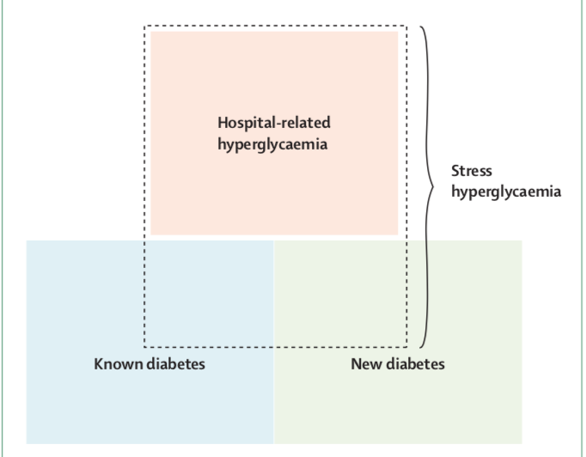
Un 30 % de estos no tienen antecedentes de Diabetes (hiperglucemia de estrés)
La mitad tuvo PTOG alterada posteriormente.
Al año un 60 % desarrollo Diabetes.
HBA1c preoperatoria SIRVE para diferencia diagnostica ( > 6.5 %)
Management of hyperglycemia in hospitalized patients in noncritical care setting: An endocrine society clinical practice guideline. J Clin Endocrinol Metab 2012; 97:16–38

Slide 20
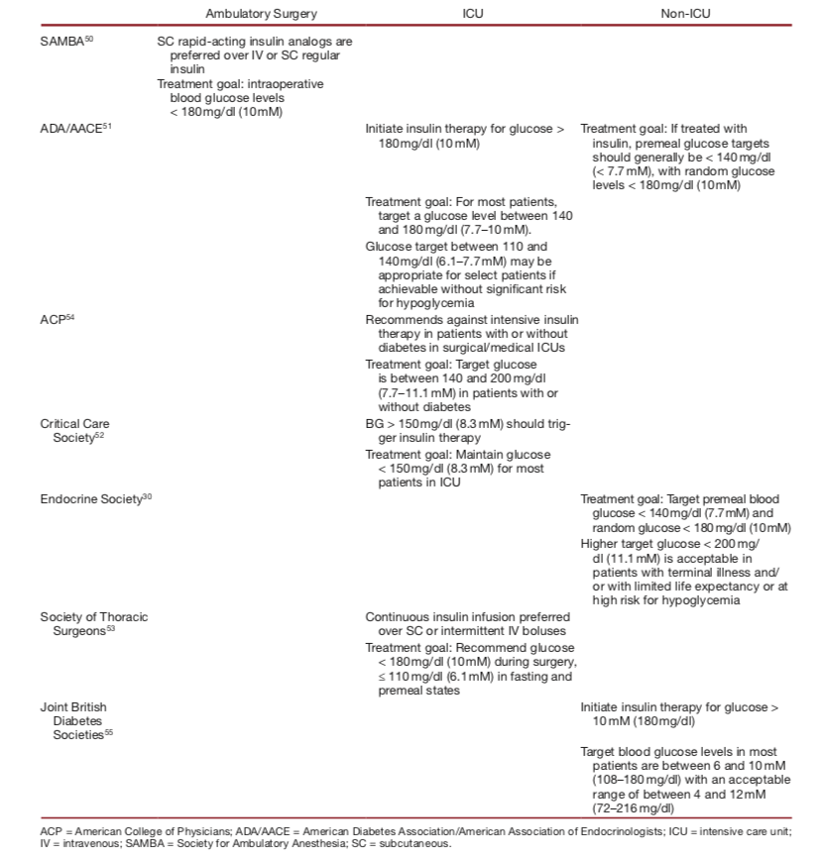
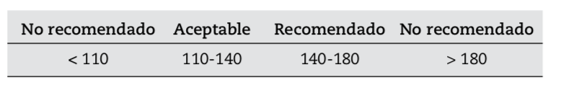
TARGET GLUCEMICO ?
Asociaciones Americana, Francesa Y Británica de Diabétes sugieren un Target Glucémico de
140 - 180 mg / dl.
Perioperative Management of Diabetes Mellitus: Novel Approaches
Curr Diab Rep (2019) 19:14

Slide 21
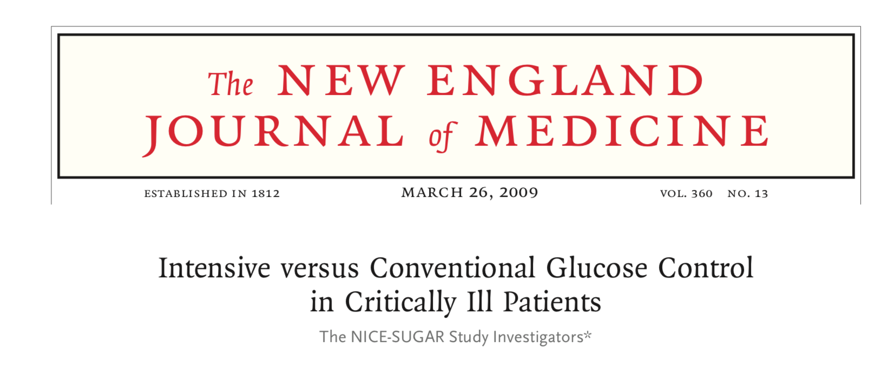
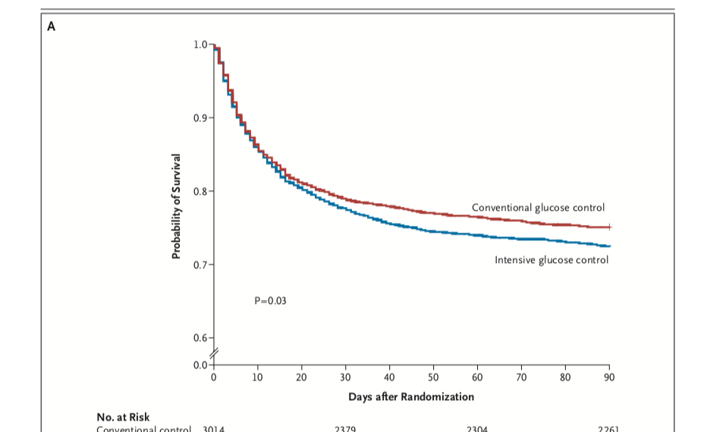
Porque no un valor mas estricto ?
NICE SUGAR
Normoglycemia in Intensive Care Evaluation Survival Using Glucose Algorithm Regulation
CONTROL INTENSIVO CON TARGET DE 81- 108 mg/dl
CONTROL PERMISiVO DE < 180 mg/dl
MORTALIDAD A 90 DIAS
HIPOGLUCEMIA Y RIESGO
DE MUERTE EN PTES CRITICOS
N Engl J Med 2012;367:1108-18
N Engl J Med 2009;360:1283-97.

Slide 22
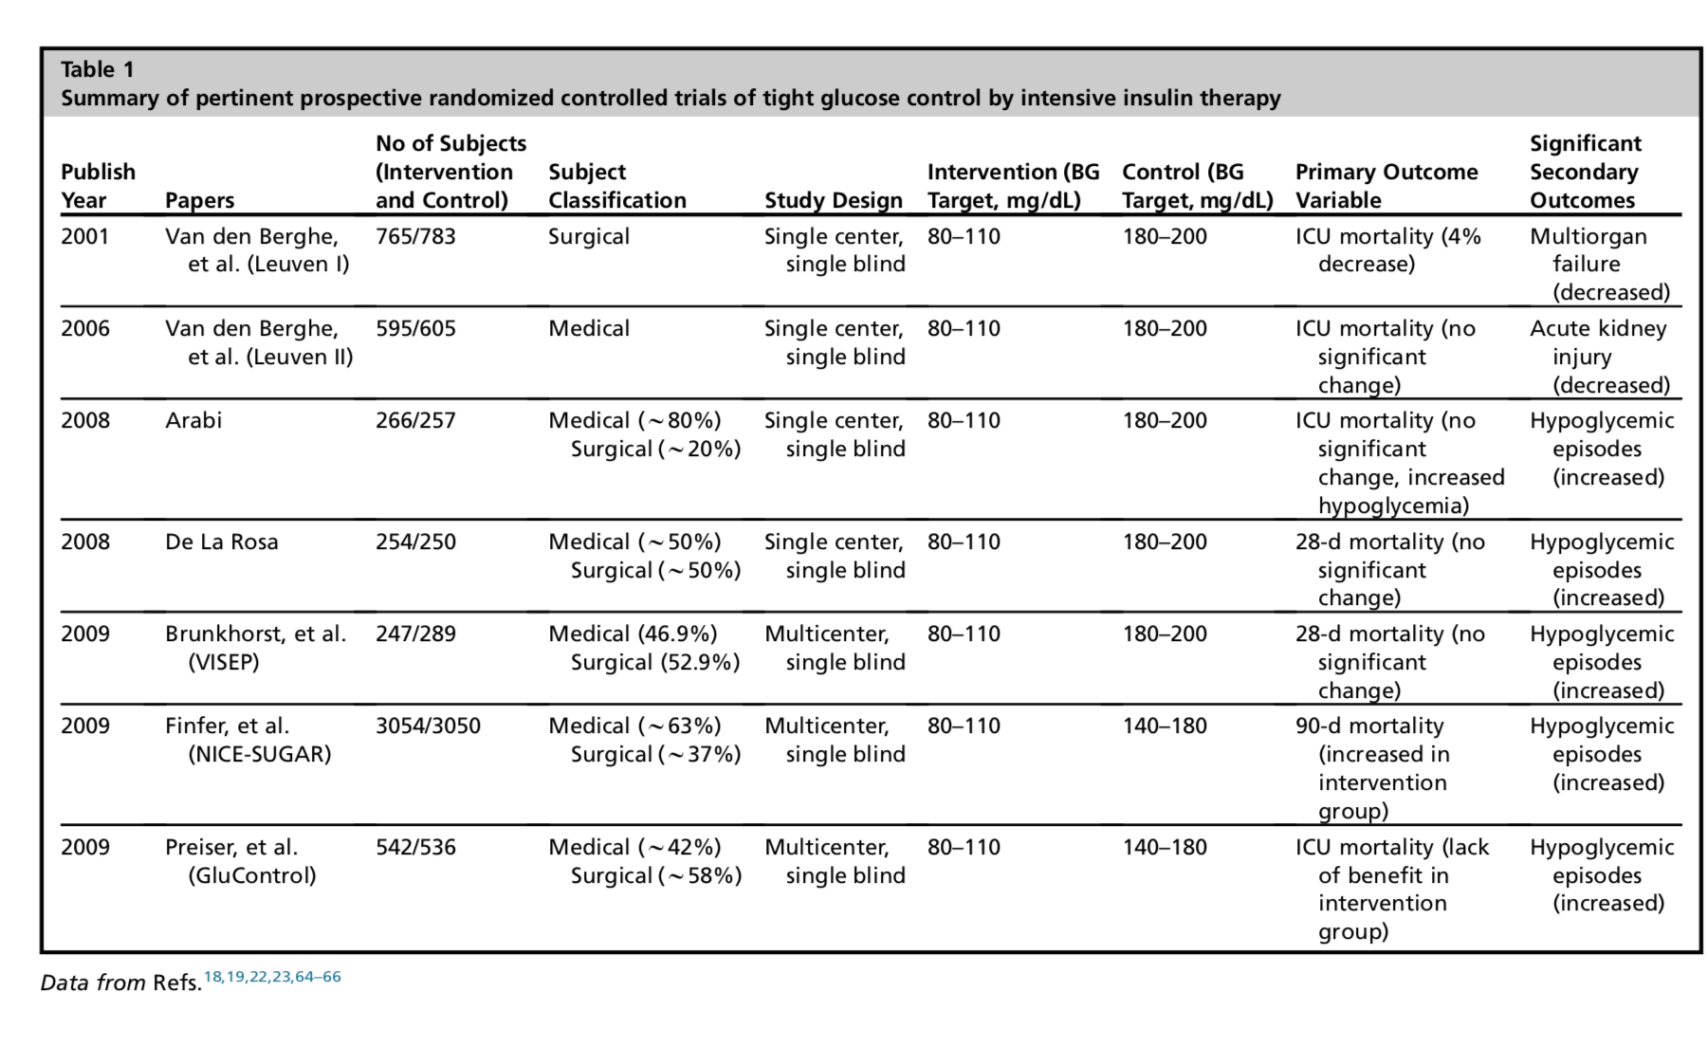
Evans CH, Lee J, Ruhlman MK. Optimal glucose management in the perioperative period. Surg Clin North Am. 2015;95:337-354.

Slide 23
Regimen de Alberti
Pacientes con diagnóstico previo de Diabétes
500 cc de DX 10 % mas 10 u Insulina cte mas 15 mEq de K 100-125 ml/h
Es aún utilizado en algunos centros y puede ser una alternativa.
Alberti KG, Thomas DJ. The management of diabetes during surgery. Br J Anaesth 1979; 51:693 – 710.
VRIII variable rate intravenous insulin infusion
The impact of glycaemic variability on the surgical patient.
Curr Opin Anesthesiol 2016, 29:430 – 437

Slide 24
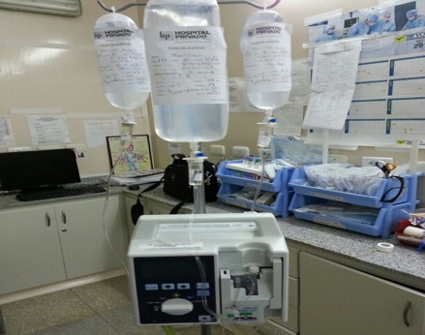

Slide 25
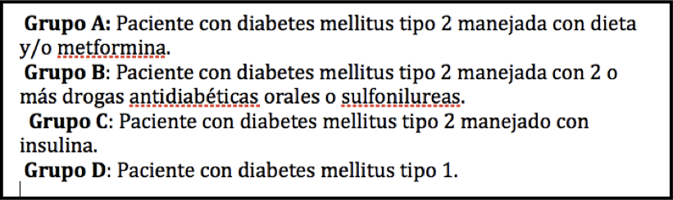
Paciente crítico con hiperglucemia
Glucemia > 180 mg/dl
Un aumento del 30% en la aparición de eventos adversos, complicaciones pulmonares , renales y muerte. riesgo de infección, fibrilación auricular, insuficiencia cardíaca, infarto de miocardio, pericarditis, complicaciones neurológicas y pulmonares.
Critical Care Management
of Stress-Induced Hyperglycemia
Current Diabetes Reports (2018) 18:17

Slide 26
Hiperglucemia > 180 mg/dl
Procedimientos ambulatorios
de corta duracion ( < 4hs)
Estabilidad hemodinámica
Ingesta oral temprana
Insulina S.C.
FACILIDAD DE ADMINISTRACION
BAJA TASA DE HIPOGLUCEMIA
EFICACIA
Inicio en 30 min. Pico 1.5 hs.
CONTROL GLUCEMICO CADA 2 HORAS
INSULINA CORRECCIONAL.
GLUCEMIA OBTENIDA – 100
40

Slide 27
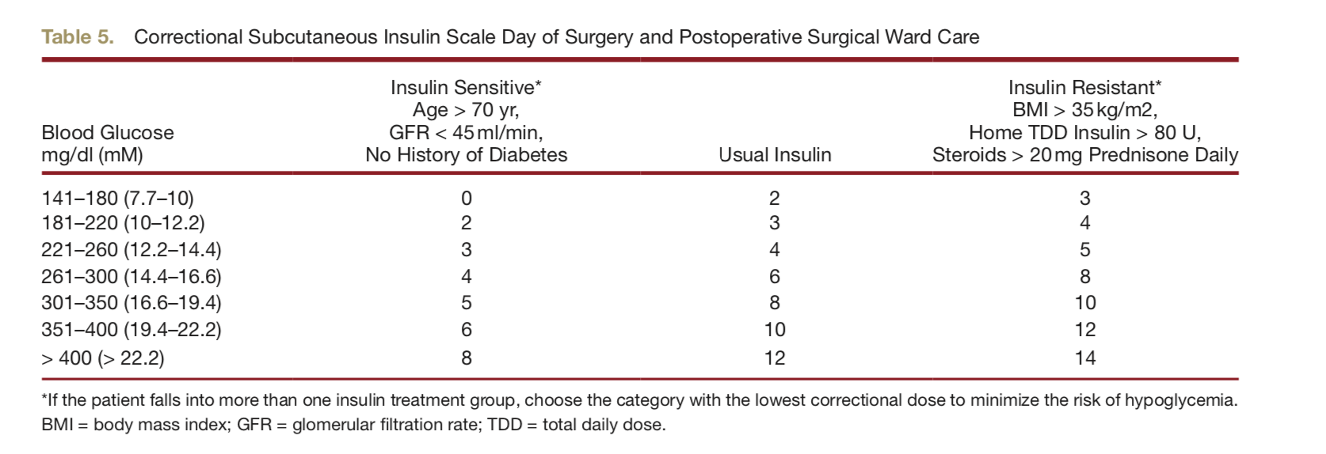
Anesthesiology 2017; 126:547–60
Sliding scale o escala móvil

Slide 28
VRIII infusion de insulina intravenosa a tasa variable
Cambios hemodinámicos.
Desviación de fluídos marcada.
Hipotermia
Vasopresores e inotrópicos
Cirugías largas.
INDICACIÓN
50 U Insulina cte en 500 cc de SF
Conc 0,1 U por ml
1 a 8 U/h
10 a 80 ml/h
100 U insulina cte en 100 cc de SF
Conc 1 U por ml
Perioperative management of diabetes: the need for a lead
Anaesthesia 2019, 74, 845–849

Slide 29
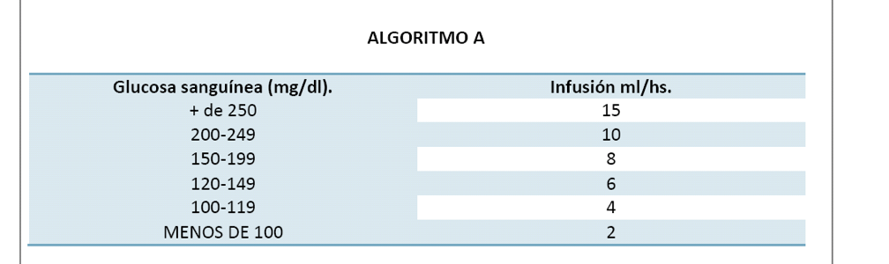
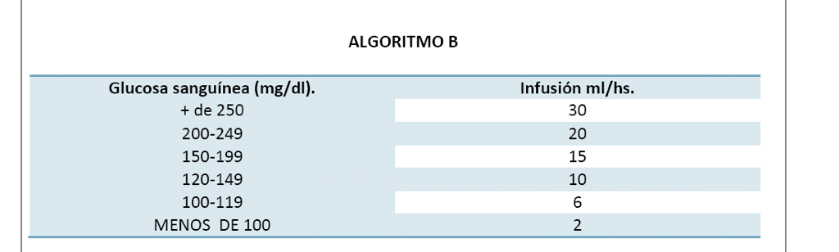
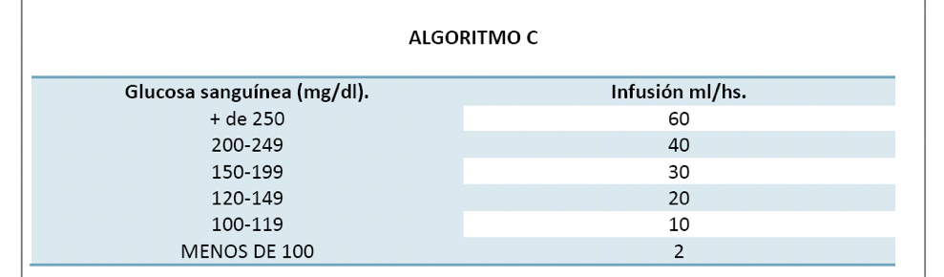
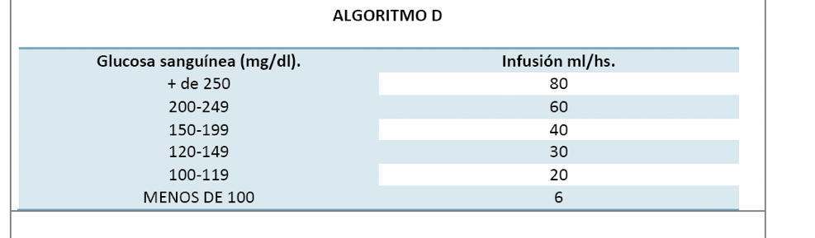
Diabetes 2 con dieta / metformina
Diabetes 2 con Antidiabeticos vo
Diabeticos 2 con insulina
Diabeticos 1

Slide 30
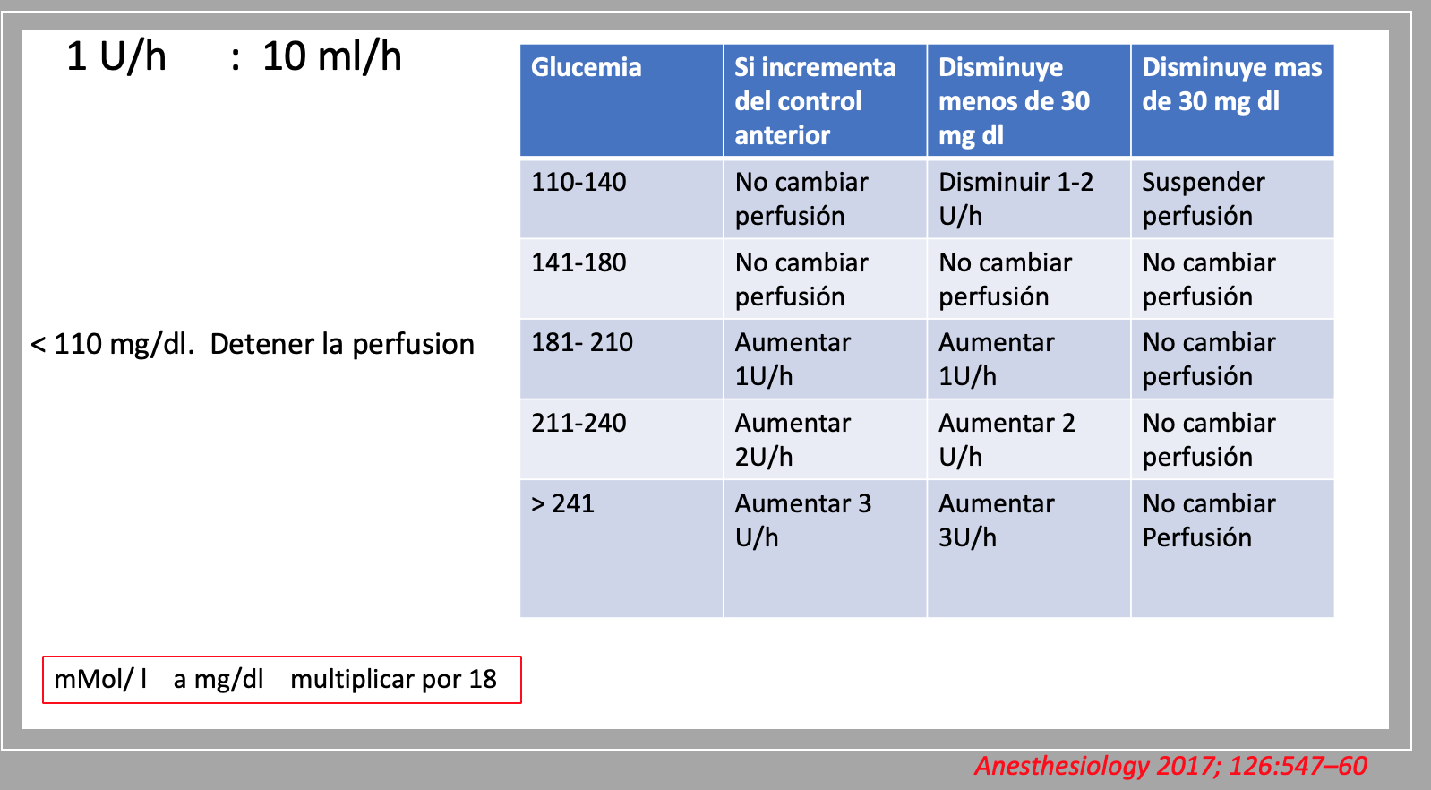
1- Glucemia > 180 mg
2- Dosis EV en bolo Glucemia -100 2U EV
40
2- iniciar la infusion de insulina glucemia actual : U/h 1,8 U/h. 18 ml h
100
3- control glucemico horario y corregir según protocolo

Slide 31
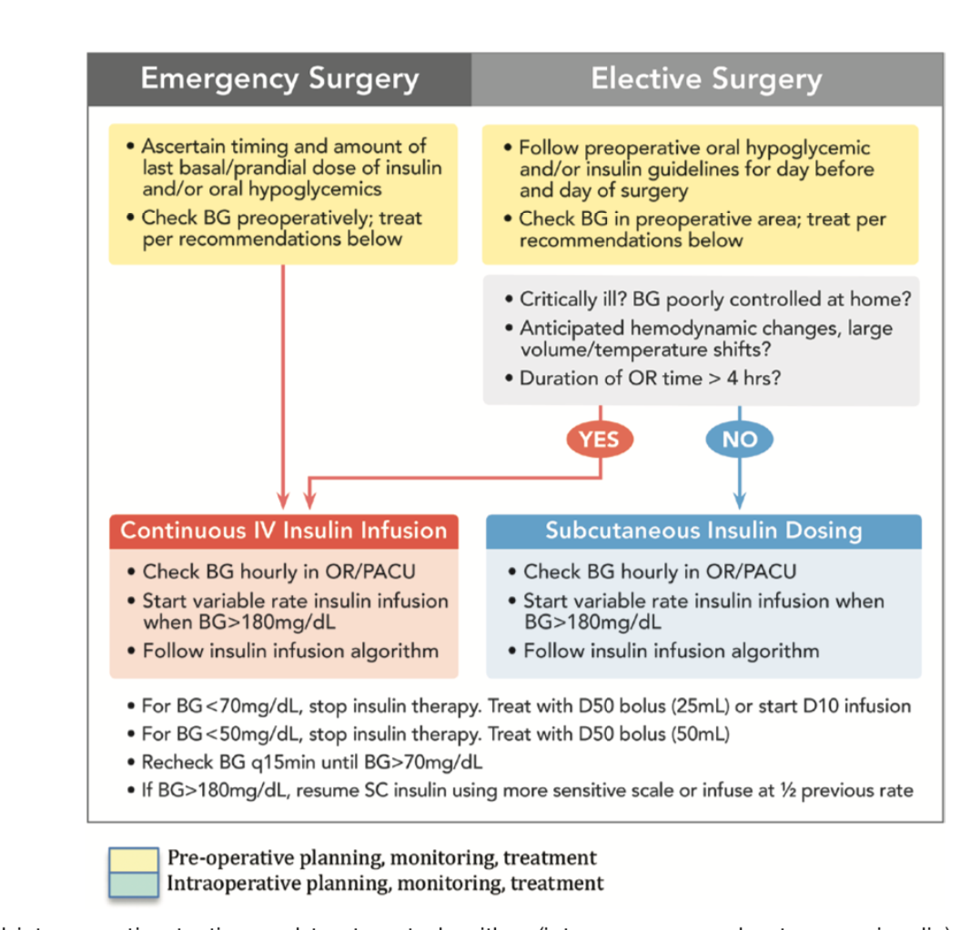
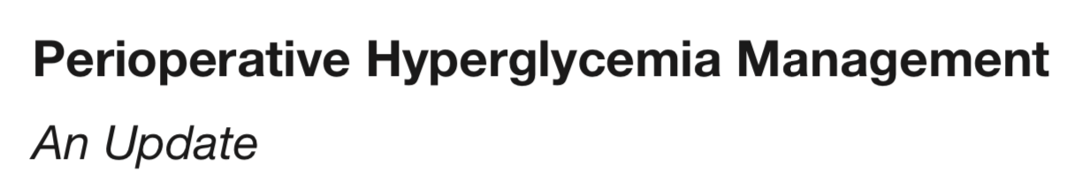
Algoritmo
Anesthesiology 2017; 126:547–60

Slide 32
El mayor riesgo de tratar la hiperglucemia es la Hipoglucemia
< 70 mg/dl severa < 40 mg d/l En un paciente hospitalizado < 110 mg/ dl
Incidencia del 3 al 29 % en pacientes hospitalizados en USA
NICE-Sugar Study Investigators. Hypoglycemia and risk of death in critically ill patients. N Eng J Med 2012; 367:1108 – 1118.
NICE-Sugar Study Investigators. Hypoglycemia and risk of death in critically ill patients. N Eng J Med 2012; 367:1108 – 1118.
NICE-Sugar Study Investigators. Hypoglycemia and risk of death in critically ill patients. N Eng J Med 2012; 367:1108 – 1118.
Korytkowski M, DiNardo M, Donihi AC, et al. Evolution of a diabetes inpatient safety committee.
Endocr Pract 2012; 12:91 – 99.
“Hipoglucemia es un factor de riesgo independiente de mortalidad”
O.R.
NICE-Sugar Study Investigators. Hypoglycemia and risk of death in critically ill patients. N Eng J Med 2012; 367:1108 – 1118.

Slide 33

FACTORES DE RIESGO
ALTERACION DE BARRERAS PROTECTORAS DE HIPOGLUCEMIA
Pacientes añosos
Comorbilidades
Diabetes
N. de antidiabeticos
Ventilación mecánica
Shock séptico
Insuficiencia renal
Severidad de la enfermedad
Puntuación APACHE II
Capacidad de reducir rápidamente la secreción de insulina.
De secretar glucagón rápidamente.
Aumentar rápidamente la epinefrina circulante
Capacidad para reconocer de manera autónoma los síntomas d hipoglucemia e ingerir carbohidratos

Slide 34
Como evitar la hipoglucemia ?
Monitoreo frecuente.
Manejo y comunicación interdisciplinaria.
Protocolos y algoritmos
Glucometer tiene un margen de error del 15 % según la
FDA cuando el valor de aproxima a 100 mg/dl
DISGLICEMIA
Por ello se considera que en la población general el control estricto de la glucemia no ofrece ventajas frente al mantenimiento de niveles en el rango de 140-180mg ml−1.
¿Influyen las técnicas anestésicas en los resultados postoperatorios? Parte II
Rev Esp Anestesiol Reanim. 2013;60(2):93-102

Slide 35
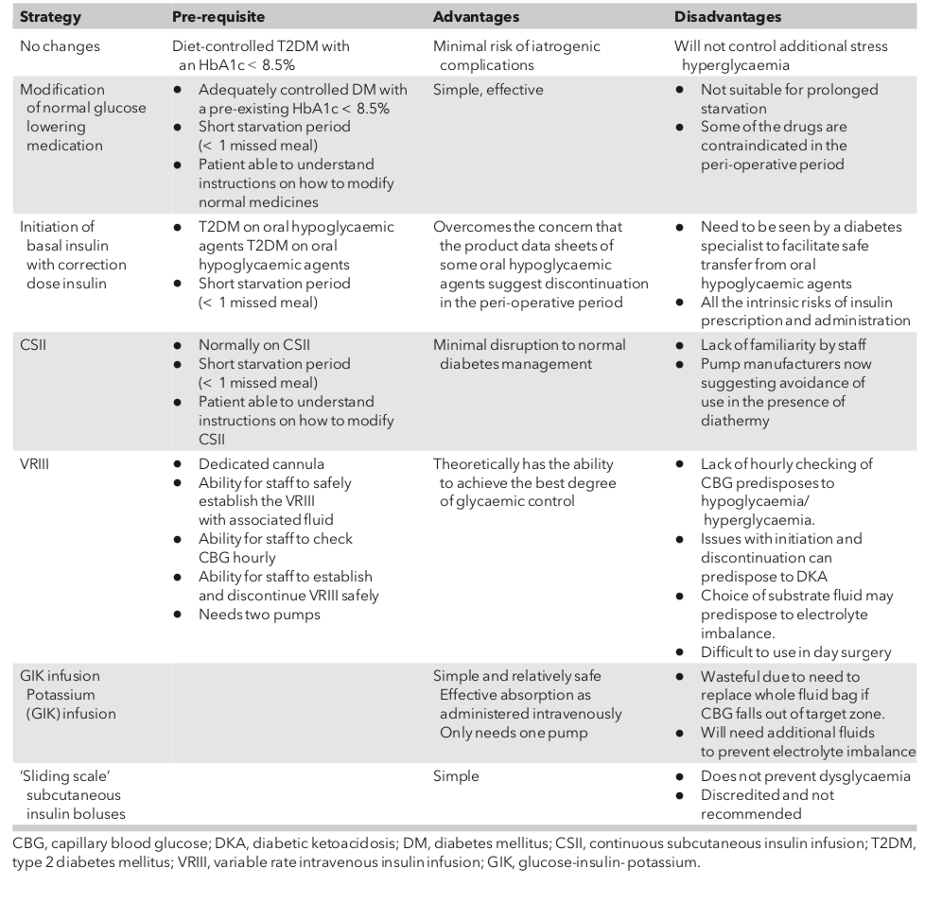
Perfusión de insulina(VRIII) es el método de elección
Optimisation of diagnosed and undiagnosed diabetes, Anaesthesia2019,74(Suppl.1),58–66

Slide 36
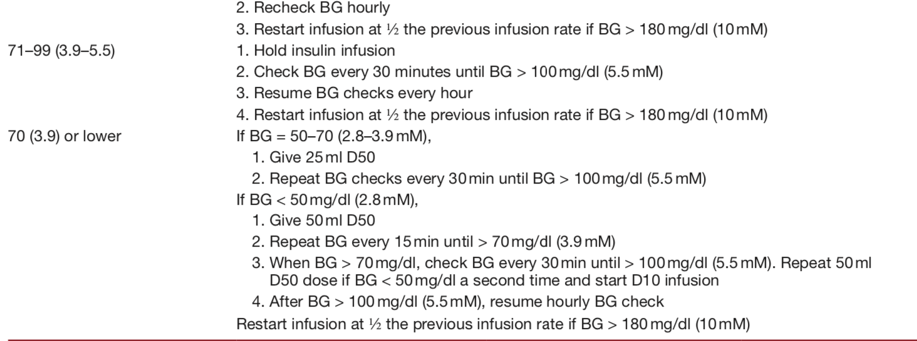
VRII glucemia < 110mg dl
Suspendida la infusion de insulina
Dx 50 % 25 a 50 cc IV
Y si glucemia sube a mas de 180 mg/dl, restaurar perfusion a mitad de dosis

Slide 37
2 U/h

Slide 38
Variabilidad de la Glucemia
Es un factor de riesgo y predictor independiente de mortalidad hospitalaria en pacientes críticos.
Fuctuaciones de la glucemia durante la enfermedad crítica semejante al mantenimiento de la glucemia dentro de un rango ‘‘próximo a lo normal’’.
Es más ostensible en no diabéticos y en los que mantienen niveles de glucemia dentro del rango de euglucemia
Incrementa el riesgo de hipoglucemia grave (<40 mg/dl), la que ha demostrado ser un predictor de mortalidad en el paciente crítico.
Krinsley JS. Glycemic variability: A strong independent predictor of mortality in critically ill patients. Crit Care Med. 2008;36:3008–13.

Slide 39
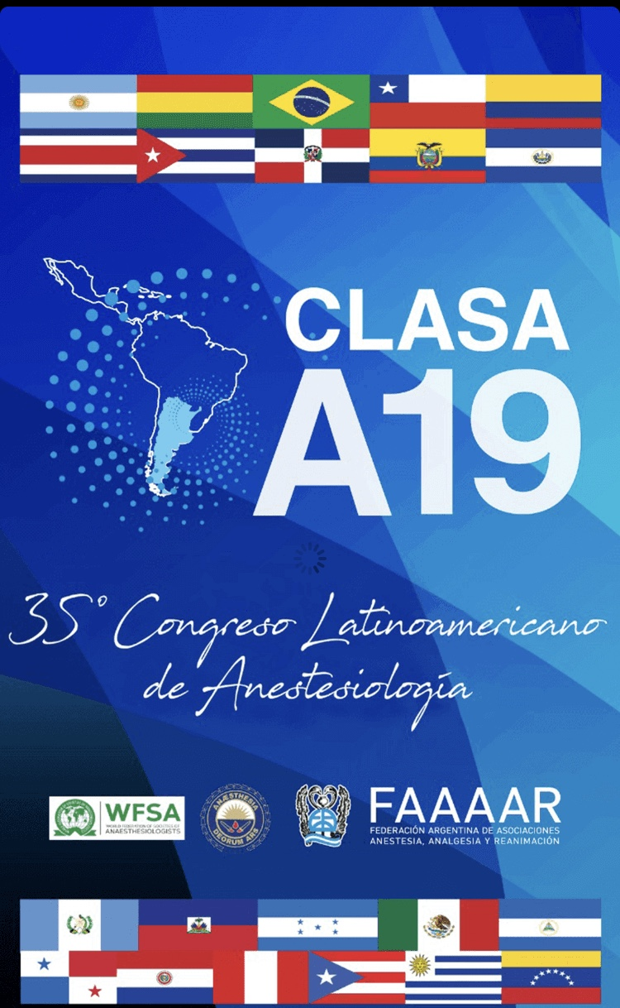
Mapa conceptual
La hiperglucemia de estrés es un marcador de severidad de enfermedad y de estrés quirurgico .
Un porcentaje importante de estos pacientes evolucionará a Diabetes.
AUMENTA MORBI- MORTALIDAD
El target Glucémico entre 140 – 180 mg/dl
La perfusion de insulina en tasa variable es el método de tratamiento de elección
Debe abandonarse el tratamiento intensivo por riesgo de disglicemias.
Las instituciones deben fomentar protocolos interdisciplinarios para el manejo de la hiperglucemia.
El Anestesiólogo debe asumir su rol en la Medicina perioperatoria

Slide 40


Muchas gracias
drbejar@gmail.com
www.drjohnbejar.com.ar

